Slide 1
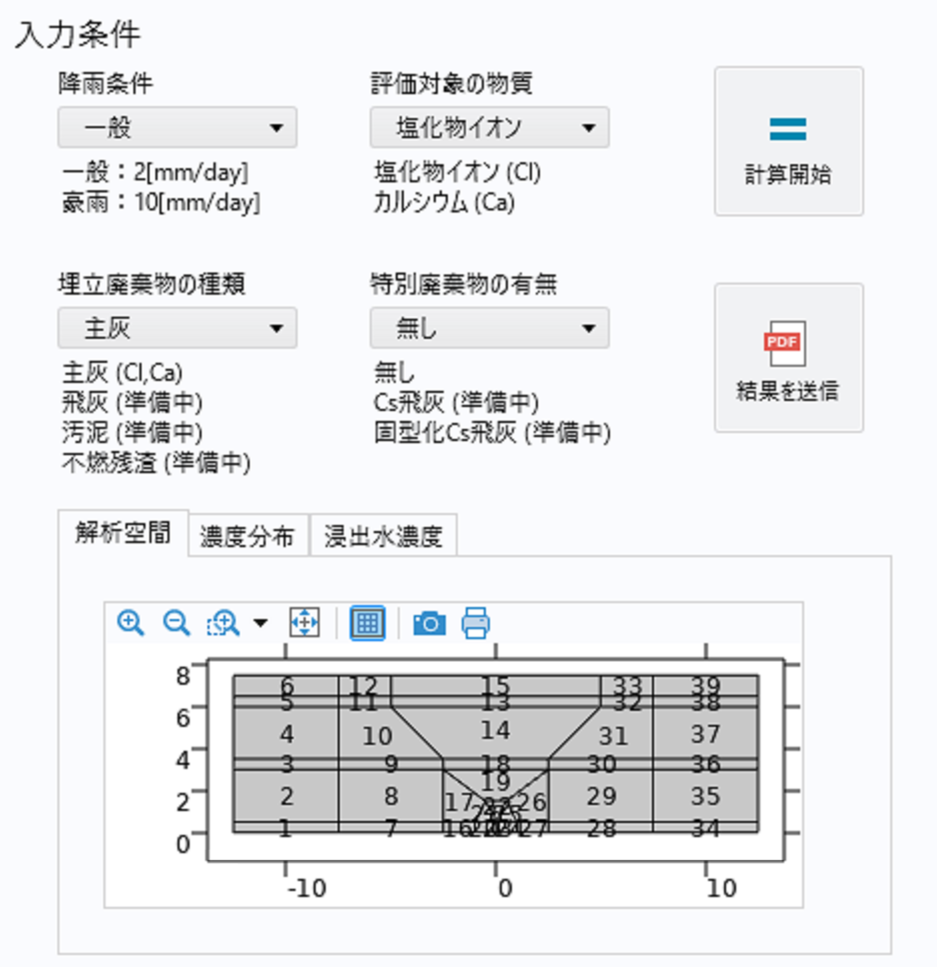
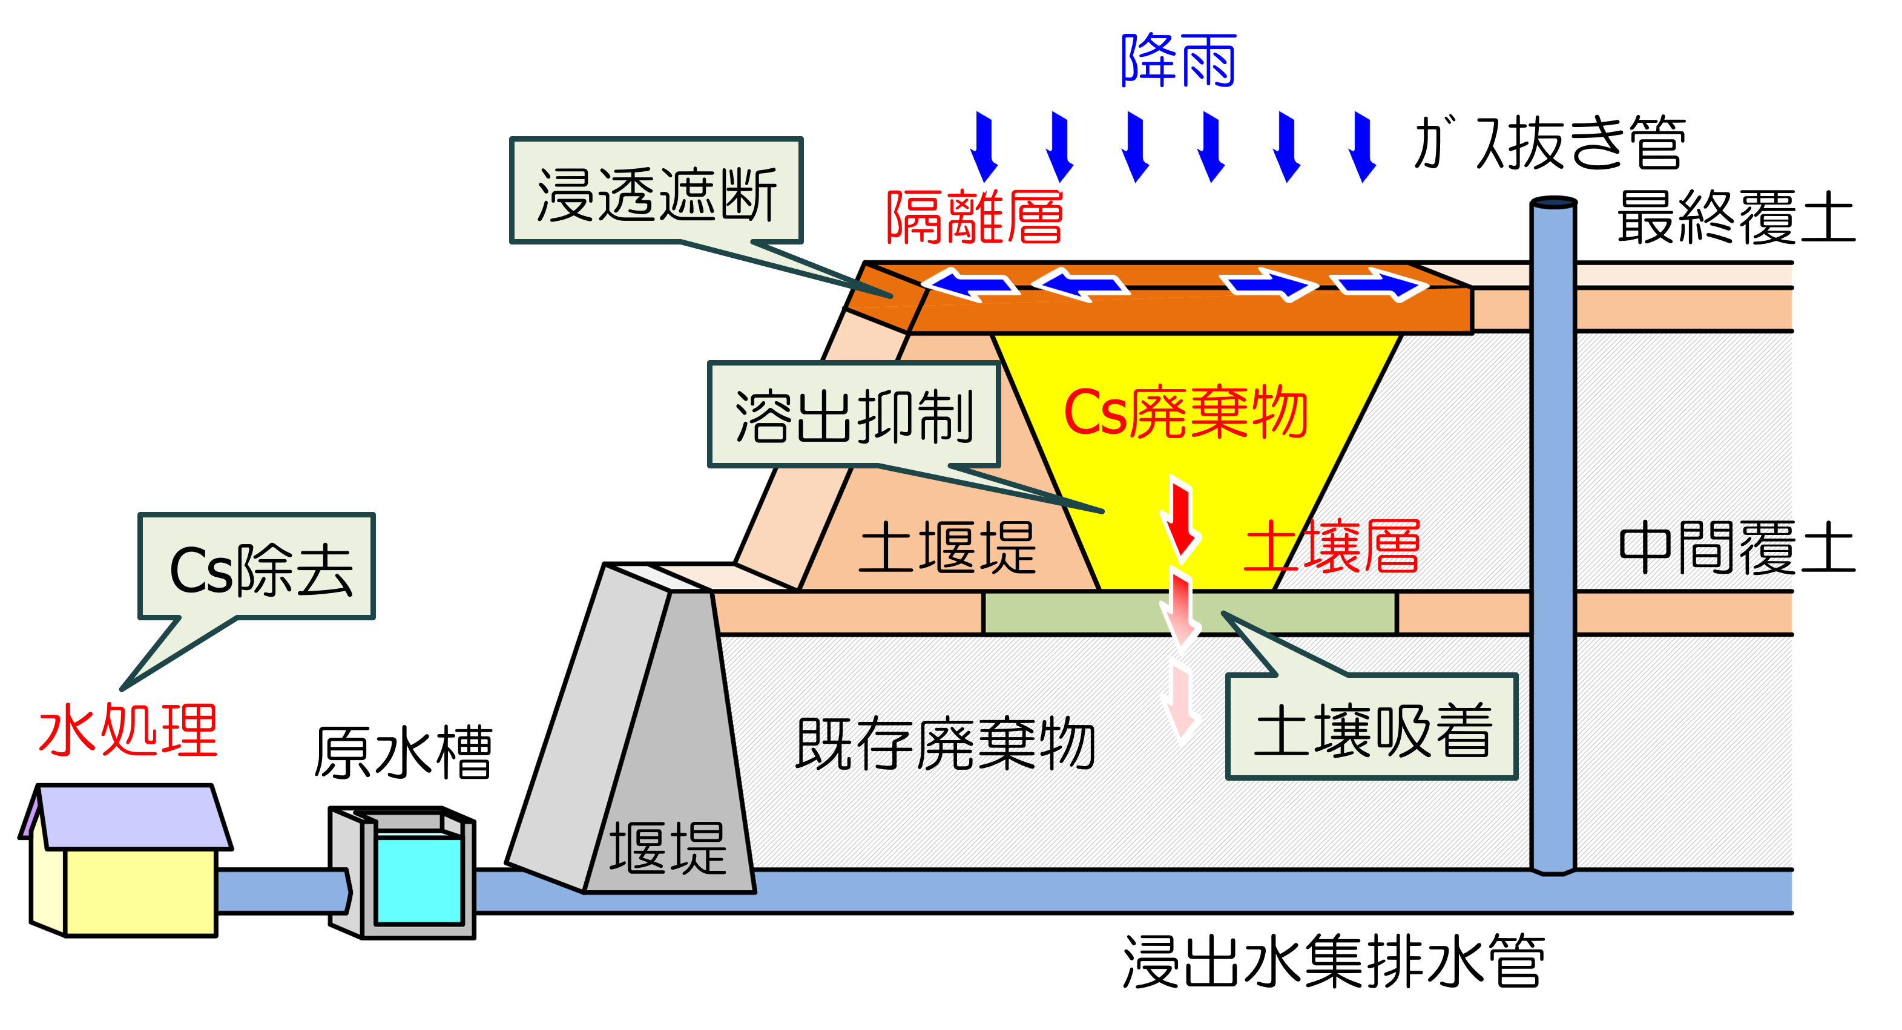
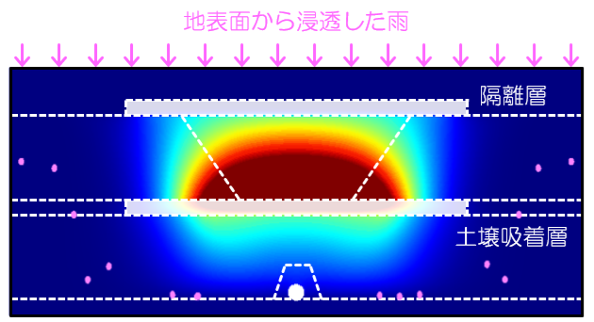
多孔質媒体の不確実性を克服するWebアプリ ─ 廃棄物最終処分場の将来予測を現場と共有する ─
廃棄物最終処分場の維持管理には、浸出水の将来予測が不可欠だが、数値解析には専門知識と多大な計算コストを要する。本研究では、この解析をWebアプリ化することで、専門家でなくても現場で繰り返し予測・検討できる仕組みを構築した。
石森 洋行¹
1. 国立環境研究所, 資源循環領域, 305-8506 茨城県つくば市小野川16-2
概要
日本の管理型最終処分場は数十年の維持管理を要するが、埋立廃棄物の不均質性により内部の水分・熱・ガス・物質動態は不確実性が高い。浸出水の濃度・水量の予測は処理施設の規模やコストを左右し、準好気性埋立構造は集排水管の水没・閉塞による機能不全が維持管理の長期化を招いている。
本発表では、COMSOL Multiphysicsで不飽和浸透流・伝熱移流分散・微生物分解による発熱とガス発生を連成した埋立層モデルを構築し、COMSOL Serverでドロップダウン操作のみで将来予測できるWebアプリとして現場に提供した事例を報告する。
専門知識のない担当者でも多条件の試行錯誤や適正管理データの理解が可能となり、シミュレーションモデルを補正するための実測値提供も促進された。数値解析の限界を現場の観測データで補う半データ同化の枠組みと、その入口としてのWebアプリの役割を示す。
解析内容
廃棄物最終処分場に降った雨水は、埋立廃棄物の間隙を浸透する過程で廃棄物中の汚濁成分を溶出させ、中間覆土通過時には土壌への吸着反応を受けながら、最終的に水処理設備へと流下する。この浸出水の濃度と時間変化を把握することで、水処理設備が対応可能な濃度水準であるか、維持管理にどの程度のコストを要するか、さらにそれらを低減するために廃棄物へどのような対策を講じるべきかを明らかにできる。
こうした評価は研究者だけでなく、事業者自身が処分場の環境安全性を確認するために実施すべきものである。そこで本研究では、Subsurface Flow ModuleとChemical Reaction Engineering Moduleを組み合わせた物質動態モデルを構築し、COMSOL Serverを通じて事業者が共通利用できるWebアプリとして提供した。
図 1． 廃棄物最終処分場を流れる汚水の動態を予測する
（図中の「Cs」とは、汚濁物質の例として、セシウムを表す）
結果
図2は、標準降雨条件下における埋立層内の汚濁物質濃度分布の計算例である。地表面から浸透した雨水は隔離層の直下で濃度の高い領域を形成しながら側方・下方へと拡がり、土壌吸着層を通過する過程で濃度が減衰していく様子が確認できる。
ユーザーは降雨条件・廃棄物性状・評価対象物質をドロップダウンから選択するだけでこの計算を実行でき、結果を動画とグラフで即座に確認できる。従来は専門家によるプリ・ポスト処理を要していた数値解析が、Webアプリ化によって事業者・自治体担当者自身の手で繰り返し試行可能となり、浸出水管理の検討を現場主導で進められる基盤が整った。
図 2． Webアプリ化することで、廃棄物処分場内汚水動態シミュレーションのプリ・ポスト処理を簡略し、誰もが使用可能になった
1. 石森洋行 “多孔質媒体の不確実性を克服するためのWebアプリ：現場から学ぶ、現場のための数値解析”，計算工学，29(4)，17-20，2024.

